Slide 1

Redes Sociales y Web 2.0
Cuarta unidad

Slide 2

Redes Sociales y Web 2.0
Cuarta Unidad:
Participando a través de las redes sociales
Introducción a las redes sociales
Usando las redes sociales

Slide 3

Redes Sociales y Web 2.0
Introducción a las redes sociales
¿Qué son las redes sociales?
Sitios Webs que fomentan el intercambio de documentos, experiencias o informaciones en la Web
Ejemplos de redes sociales
a) Facebook
b) Twitter

Slide 4
Redes Sociales y Web 2.0
VENTAJAS Disminución de las distancias geográficas. Encontrar nuevos amigos. Interacción entre internautas. Colaboración nacional e internacional. Multilingüe (idiomas). Masificar aspectos locales Rapidez en la información | DESVENTAJAS Poco control de datos privados. Posible disminución de contactos comunicacionales físicos. Dependencia excesiva de la tecnología por parte de los usuarios. Posibilidad de invertir demasiado tiempo debido al exceso de información que puede entregar la Red Social.

Slide 5

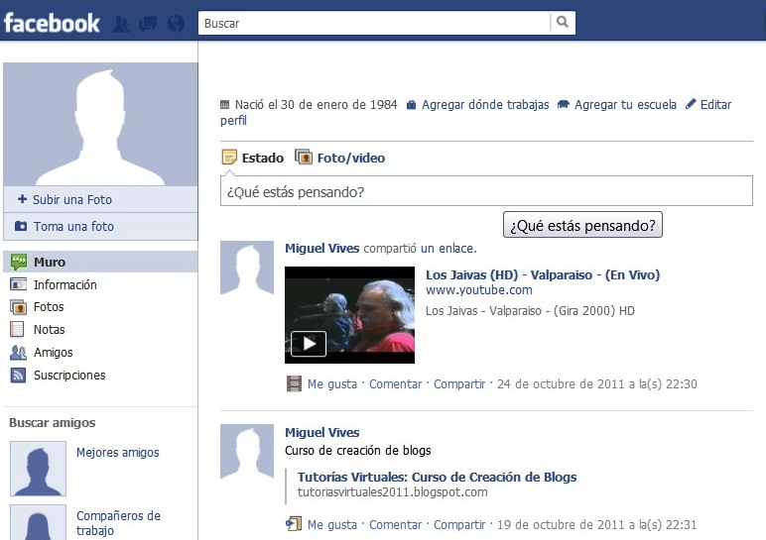

Redes Sociales y Web 2.0
2. Usando las redes sociales
Usando Facebook: Estados, Muros y Biografía
Biografía de Facebook
“Me gusta”

Slide 6
Redes Sociales y Web 2.0
Actividad práctica paso a paso: Creando un evento en Facebook
En primer lugar debe dirigirse a su cuenta de Facebook y luego haga clic en el ícono de evento,
En creación, complete: lugar, fecha, hora y la privacidad del Evento
Haga clic en “Crear evento”

Slide 7
Redes Sociales y Web 2.0
Repasemos: ¿Cómo creamos un evento en Facebook?
Ingresamos a nuestra cuenta de Facebook en www.facebook.com
En el menú izquierdo de nuestro panel de usuario se sitúa la opción “Eventos”.
Seleccionamos la opción y luego debemos completar campos, como Día, Hora y personas a las cuáles invitaremos.

Slide 8
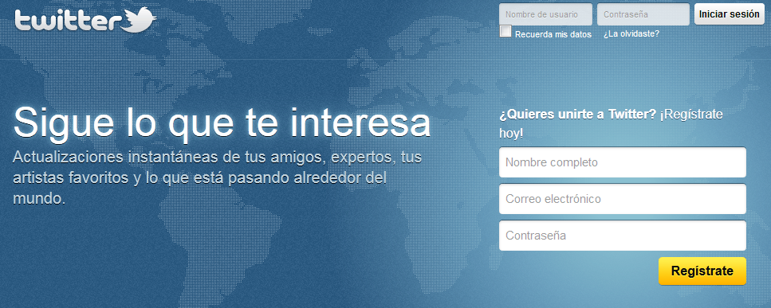
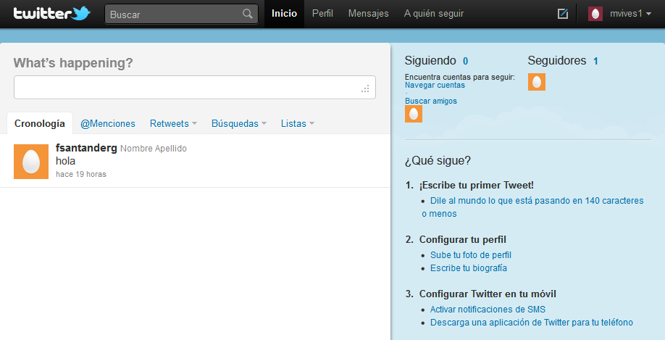
Redes Sociales y Web 2.0
Conociendo Twitter

Slide 9
Redes Sociales y Web 2.0
Actividad práctica paso a paso: Integrando las Redes Sociales en el Blog
En primer lugar, diríjase a www.blogger.com y abra su cuenta de usuario.
Edite algunas de las entradas que ya había creado o bien cree una nueva publicación.
Una vez creada la entrada, observará que en la parte inferior se encontrarán los íconos de las Redes Sociales más importantes.
Luego complete los campos de datos y publique su entrada que se publicará en su Blog.

Slide 10
Redes Sociales y Web 2.0
Repasemos: ¿Cómo compartimos el Blog en nuestro muro de Facebook?
1. Ingresamos a nuestro Blog en www.blogger.com
2. En la dirección del Blog, observamos que en la parte inferior se ubican una serie de íconos, liderados por Twitter y Facebook.
3. Hacemos clic en el ícono de Facebook, completamos la descripción de nuestro Blog y luego hacemos clic en “Compartir enlace”.

Slide 11
Redes Sociales y Web 2.0
Actividad de evaluación:
Para evaluar tus competencias adquiridas en la cuarta unidad, te invitamos a revisar las biografías de tus compañeros. Crea algún evento o comparte con ellos videos que sean de interés mutuo. Luego escribe un mensaje en su biografía a modo de despedida

Slide 12


